Slide 1

Logistic (Regression) Classification
2022.03.23

Slide 2

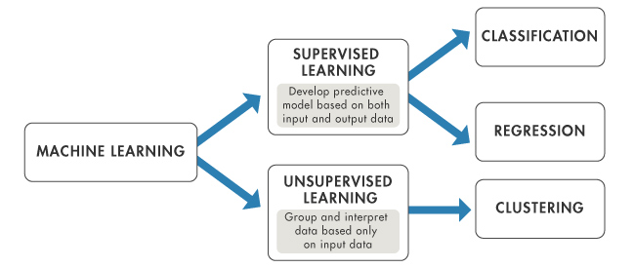
개 요
Regression - Hypothesis , Cost, Gradient decent
Classification
-Linear Regression 으로 구현
Logistic Hypothesis
-logistic function ( sigmoid function )
Cost function

Slide 3
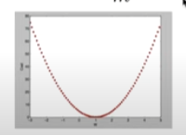
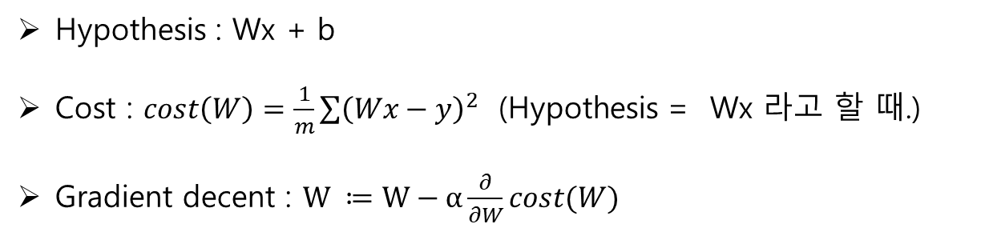
Regression
Hypothesis : Wx + b
Cost : $cost\left(W\right)=\frac{1}{m}\sum{{\left(Wx−y\right)}^{2}}$ (Hypothesis = Wx 라고 할 때.)
Gradient decent : $W ≔W−α\frac{∂}{∂W}cost(W)$
x (시간) | y (점수)
10 | 90
8 | 70
6 | 50
4 | 20
2 | 10
ex ) 공부시간에 따른 시험점수 예측

Slide 4

Classification
공부 시간에 따른 시험 점수 예측
: 결과가 0~100 까지로 범위가 넓음. => Regression
공부 시간에 따른 Pass / non-pass
: Pass 와 non-pass. 2가지의 결과. => Binary classification
공부 시간에 따른 A ,B ,C ,E ,F 등급 분류
: 5가지 정도의 등급 분류 => Multi-label classification

Slide 5
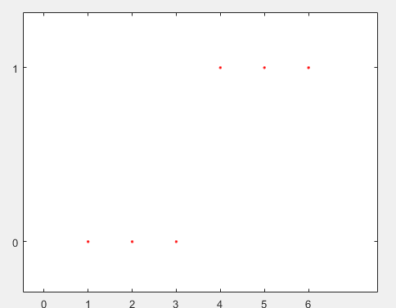
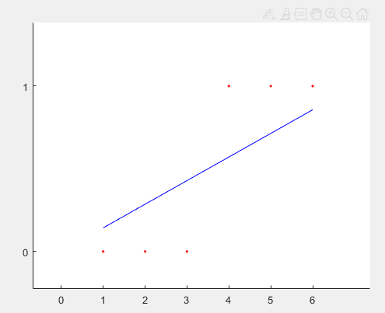
Classification
빨간색 점 : 측정한 데이터
파란색 실선 : Hypothesis Linear 모델
Binary Classification 을 만족시키는 Linear Hypothesis 를 만들수 있다.

Slide 6
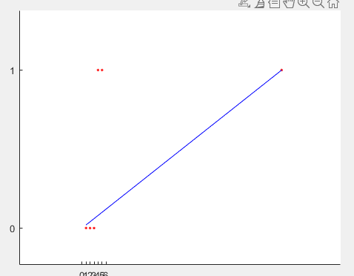
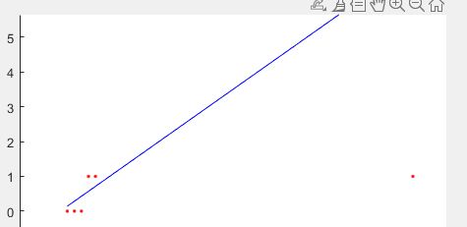
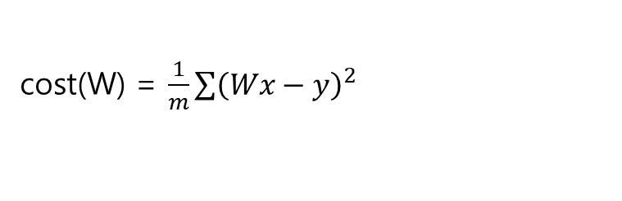
Linear Regression 으로 구현
H(x) = Wx + b
cost(W) = $\frac{1}{m}\sum{{\left(Wx−y\right)}^{2}}$
다음과 같은 경우 데이터와 1차 함수의 거리를 가깝게 해주기 위해서 모델링의 기울기를 바꾸는 경우
H(x) 값이 0.5 이상 이었던 값들의 위치가 0.5 이하가 되어 문제가 발생
Binary Classification 은 값이 0 ,1 만 나와야 하는데 매우 크거나 작은 값이 발생

Slide 7
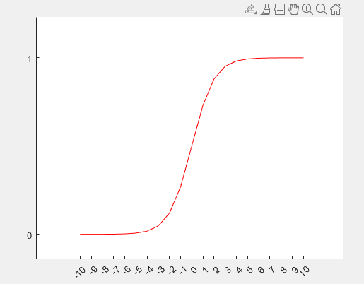



Logistic Hypothesis
$$H\left(x\right)=Wx+b$$
logistic function(sigmoid function)
=>$g\left(z\right)=\frac{1}{1+e^{−z}}$
$$z=H\left(x\right)=Wx+b$$
$$g\left(z\right)=\frac{1}{1+e^{−z}}$$
=> $H\left(X\right)=$ $\frac{1}{1+e^{−(W^{T}X)}}$

Slide 8
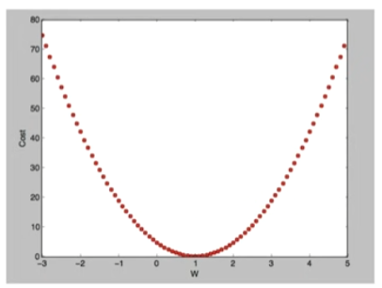



Cost Function
$$cost\left(W,b\right)=\frac{1}{m}\sum_{i=1}^{m}{{\left(H\left(x^{\left(i\right)}\right)−y^{\left(2\right)}\right)}^{2}}$$
$$H\left(x\right)=Wx+b$$
=> $H\left(X\right)=$ $\frac{1}{1+e^{−(W^{T}X)}}$
$$W ≔W−α\frac{∂}{∂W}cost(W)$$

Slide 9
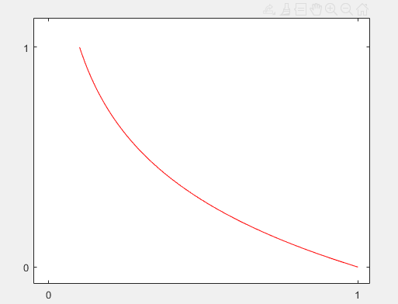
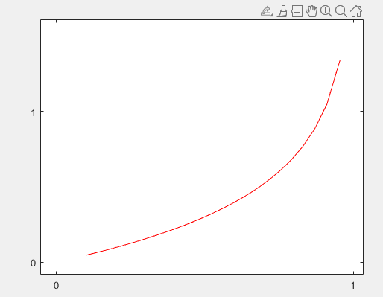
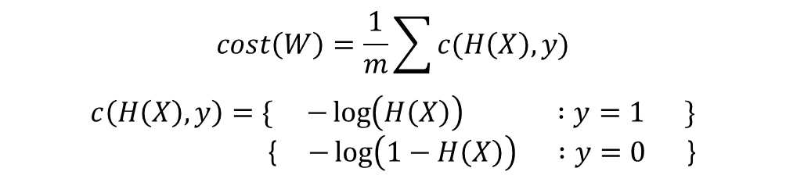


New Cost Function
$H\left(X\right)=$ $\frac{1}{1+e^{−(W^{T}X)}}$
$$cost\left(W\right)=\frac{1}{m}\sum{c(H\left(X\right),y)}$$
$$c\left(H\left(X\right),y\right)=\{ −\log\left(H\left(X\right)\right) :y=1 \}$$
{ $−\log\left(1−H\left(X\right)\right) :y=0$ }
예측값 : H(X)
실제 값 : y
$$y=1$$
$$y=0$$
$$−\log\left(H\left(X\right)\right)$$
$$−\log\left(1−H\left(X\right)\right)$$

Slide 10
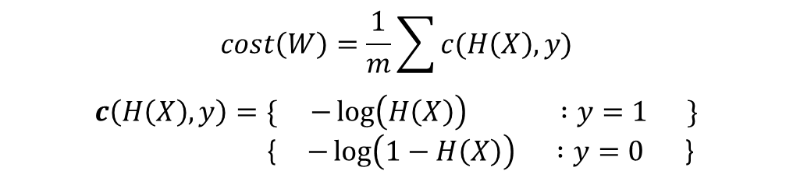
New Cost Function
$$cost\left(W\right)=\frac{1}{m}\sum{c(H\left(X\right),y)}$$
$$c\left(H\left(X\right),y\right)=\{ −\log\left(H\left(X\right)\right) :y=1 \}$$
{ $−\log\left(1−H\left(X\right)\right) :y=0$ }
$$c\left(H\left(X\right),y\right)=−ylog\left(H\left(X\right)\right)−\left(1−y\right)log⁡(1−H(X))$$

Slide 11

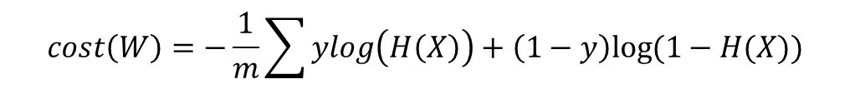
Minimize cost – Gradient decent algorithm
$$cost\left(W\right)=−\frac{1}{m}\sum{ylog\left(H\left(X\right)\right)+\left(1−y\right)log⁡(1−H(X))}$$
$$W ≔W−α\frac{∂}{∂W}cost(W)$$

